Slide 1


Slide 2



Slide 3

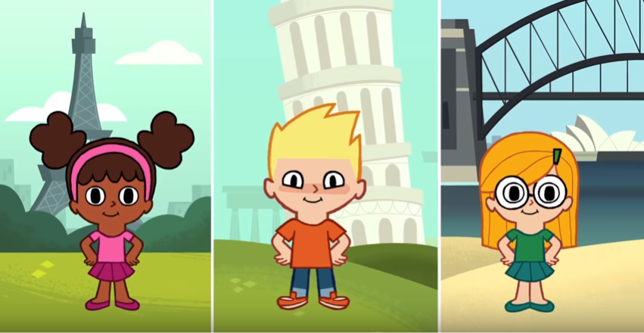

Let’s sing Hello song!

Slide 4

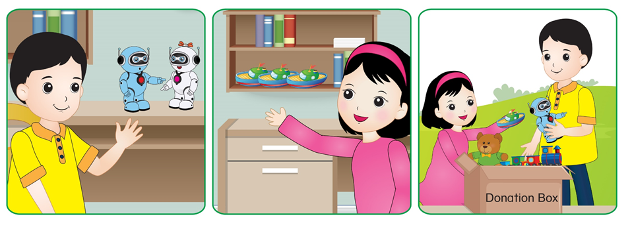
Unit 7:
Lesson 1
Tt
1. Look, listen and repeat.

Slide 5




Unit 7:
Lesson 1
Tt
1. Look, listen and repeat.
Notes:
- Click vào loa hoặc vào tranh để nghe

Slide 6



Unit 7:
Lesson 1
T t
1. Look, listen and repeat.
Game
Lucky Number
Notes:
- Audio: letter T, /t/, boat, robot

Slide 7



Game: Lucky Number
1
2
3
4
5
6
NEXT
Notes:
Click vào số để ra câu hỏi

Slide 8



back

Slide 9


boat
back

Slide 10


back

Slide 11

back

Slide 12


back

Slide 13


robot
back

Slide 14
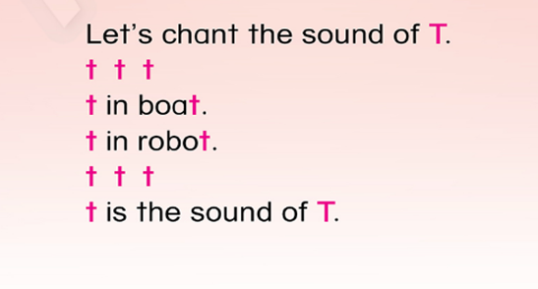
Unit 7:
Lesson 1
T t
2. Let’s chant.

Slide 15


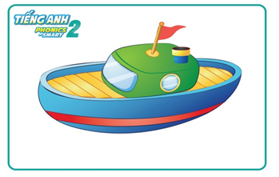

Unit 7:
Lesson 1
T t
1. Look, listen and repeat.
2. Let’s chant.
Notes:
- Tổng kết

Slide 16




